Slide 1
আজকের ক্লাসে সবাইকে…
স্বাগত

Slide 2
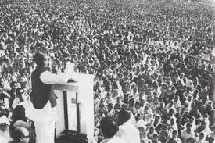
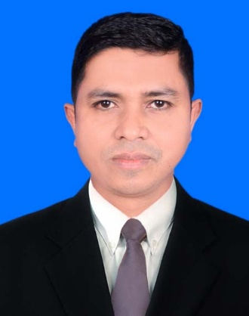
শিক্ষক পরিচিতি
মোঃ হাবিবুর রহমান প্রভাষক রাষ্ট্রবিজ্ঞান বিভাগ কুশিয়ারা ডিগ্রি কলেজ গোলাপগঞ্জ, সিলেট। মোবাইলঃ ০১৭২০ ৮২ ৪৪ ৩৩ ই-মেইলঃ rhabib0007@gmail.com

Slide 3
পাঠ পরিচিতি
পৌরনীতি ও সুশাসন-দ্বিতীয় পত্র একাদশ-দ্বাদশ শ্রেণি অধ্যায়ঃ দ্বিতীয় তারিখ: 07/03/২০২2 খ্রি.

Slide 4
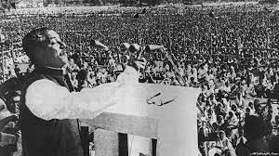
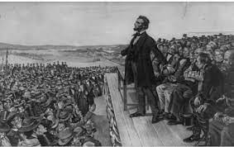
বাংলাদেশের ইতিহাসের সর্বশ্রেষ্ঠ ভাষণ দিচ্ছেন বঙ্গবন্ধু শেখ মুজিবুর রহমান।
আমেরিকার ইতিহাসের সর্বশ্রেষ্ঠ ভাষণ দিচ্ছেন আব্রাহাম লিংকন।
৭ মার্চের ভাষণ
গেটিসবার্গের ভাষণ

Slide 5
আমাদের আজকের পাঠ
৭ মার্চে বঙ্গবন্ধুর ঐতিহাসিক ভাষণ বা ঘোষণা

Slide 6
আজকের পাঠ শেষে শিক্ষার্থীরা…
৭ মার্চের ভাষণের পটভূমি বলতে পারবে;
এই ভাষণের স্বীকৃতি ও প্রতিক্রিয়া ব্যাখ্যা করতে পারবে;
৭ মার্চের ভাষণ বর্ণনা করতে পারবে।

Slide 7
ঐতিহাসিক ৭ মার্চে বঙ্গবন্ধুর ঐতিহাসিক ভাষণ বা ঘোষণা
১৯৭১ খ্রিষ্টাব্দের ৭ই মার্চ ঢাকার রমনায় অবস্থিত রেসকোর্স ময়দানে (বর্তমান সোহরাওয়ার্দী উদ্যান) অনুষ্ঠিত জনসভায় শেখ মুজিবুর রহমান কর্তৃক প্রদত্ত এক ঐতিহাসিক ভাষণ। তিনি উক্ত ভাষণ বিকেল ২টা ৪৫ মিনিটে শুরু করে বিকেল ৩টা ৩ মিনিটে শেষ করেন। উক্ত ভাষণ ১৮ মিনিট স্থায়ী হয়।
এই ভাষণে তিনি তৎকালীন পূর্ব পাকিস্তানের (বর্তমানে বাংলাদেশ) বাঙালিদেরকে স্বাধীনতা সংগ্রামের জন্য প্রস্তুত হওয়ার আহবান জানান।

Slide 8
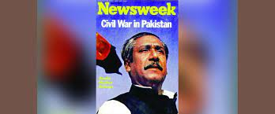
১৯৭১ সালের ৫ এপ্রিল যুক্তরাষ্ট্রে নিউজউইক ম্যাগাজিন তাদের প্রচ্ছদ প্রতিবেদন করে বঙ্গবন্ধুকে নিয়ে। এই প্রতিবেদনে তাকে অভিহিত করা হয় 'রাজনীতির কবি' হিসেবে।

Slide 9
২০১৭ সালের ৩০ শে অক্টোবর ইউনেস্কো এই ভাষণকে ঐতিহাসিক দলিল হিসেবে স্বীকৃতি দেয়।

Slide 10
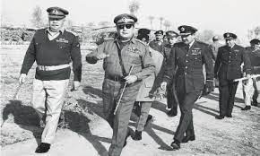
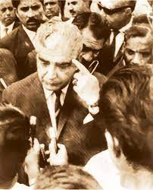
পটভূমি
১৯৭০ খ্রিষ্টাব্দে আওয়ামী লীগ পাকিস্তানের জাতীয় পরিষদ নির্বাচনে নিরঙ্কুশ সংখ্যাগরিষ্ঠতা অর্জন করে। কিন্তু পাকিস্তানের সামরিক শাসকগোষ্ঠী এই দলের কাছে ক্ষমতা হস্তান্তরে বিলম্ব করতে শুরু করে। প্রকৃতপক্ষে তাদের উদ্দেশ্য ছিল, যে-কোনভাবে ক্ষমতা পশ্চিম পাকিস্তানি রাজনীতিবিদদের হাতে কুক্ষিগত করে রাখা।

Slide 11
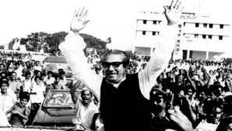
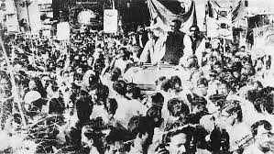
এই পরিস্থিতিতে পাকিস্তানের প্রেসিডেন্ট জেনারেল ইয়াহিয়া খান ৩রা মার্চ জাতীয় পরিষদ অধিবেশন আহ্বান করেন। কিন্তু অপ্রত্যাশিতভাবে ১লা মার্চ এই অধিবেশন অনির্দিষ্টকালের জন্য মুলতবি ঘোষণা করেন। এই সংবাদে পূর্ব পাকিস্তানের জনগণ বিক্ষোভে ফেটে পড়ে আওয়ামী লীগ প্রধান শেখ মুজিবুর রহমানের নেতৃত্বে ২রা মার্চ ঢাকায় এবং ৩রা মার্চ সারাদেশে একযোগে হরতাল পালিত হয়।

Slide 12
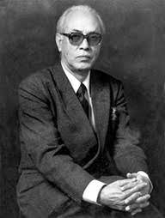
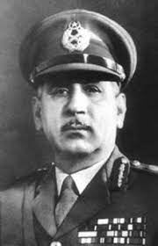
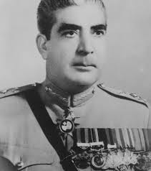
6 মার্চ ইয়াহিয়া খান পূর্ব পাকিস্তানের গভর্নর ভাইস এডমিরাল এস.এম. আহসানকে অপসারণ করে ‘বেলুচিস্তানের কসাই’ নামে কুখ্যাত লে. জেনারেল টিক্কা খানকে নতুন গভর্নর নিয়োগ করেন। বিচারপতি বি.এ. সিদ্দিকী তাকে গভর্নর হিসেবে শপথ বাক্য পাঠ করাতে অস্বীকার করেন।
বিচারপতি বি.এ. সিদ্দিকী
লে. জেনারেল টিক্কা খান

Slide 13
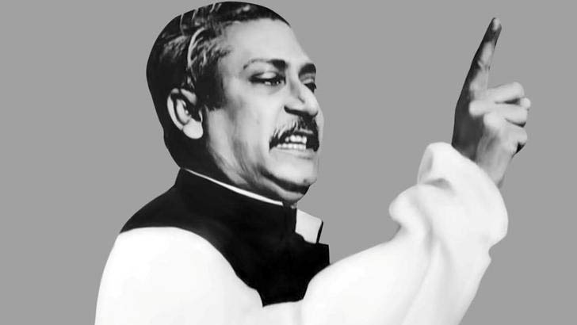
প্রচন্ড গণবিস্ফোরনের মুখে বাধ্য হয়ে প্রেসিডেন্ট ইয়াহিয়া খান জাতির উদ্দেশ্যে প্রদত্ত ভাষণে ৬ মার্চ ঘোষণা করেন যে, ২৫ মার্চ জাতীয় পরিষদের অধিবেশন বসবে এবং তাঁর পূর্বে ১০ মার্চ ঢাকায় বঙ্গবন্ধু শেখ মুজিবুর রহমানসহ অন্যান্য সংসদীয় দলসমূহের নেতাদের এক ঘরোয়া বৈঠক অনুষ্ঠিত হবে। কিন্তু বঙ্গবন্ধু শেখ মুজিবুর রহমান এ ঘোষণার মধ্যে ষড়যন্ত্রের আভাস লক্ষ করে ঘোষণা করেন…
“বাঙালির তাজা রক্ত মাড়িয়ে আমি কোনো সম্মেলনে বসতে পারিনা।”

Slide 14
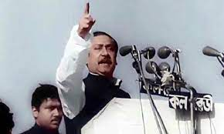
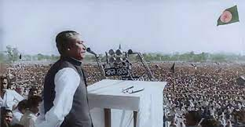
এই পটভূমিতেই ৭ই মার্চ রেসকোর্স ময়দানের জনসভায় বিপুল সংখ্যক লোক একত্রিত হয়; পুরো ময়দান পরিণত হয় এক জনসমুদ্রে। এই জনতা এবং সার্বিকভাবে সমগ্র জাতির উদ্দেশ্যে শেখ মুজিবুর রহমান তার ঐতিহাসিক ভাষণটি প্রদান করেন।

Slide 15
ভাষণ
বঙ্গবন্ধু ভাষণে কয়েকটি দিক নিয়ে আলোচনা করেন:
সামগ্রিক পরিস্থিতির পর্যালোচনা
পশ্চিম পাকিস্তানি রাজনীতিকদের ভূমিকার ওপর আলোকপাত
সামরিক আইন প্রত্যাহারের দাবি জানানো
অত্যাচার ও সামরিক আগ্রাসন মোকাবিলার জন্য বাঙালিদের আহবান জানানো
দাবী আদায় না-হওয়া পর্যন্ত পূর্ব পাকিস্তানে সার্বিক হরতাল চালিয়ে যাওয়ার সিদ্ধান্ত প্রদান
নিগ্রহ ও আক্রমণ প্রতিরোধের আহবান এবং বাঙালিকে স্বাধীনতার মন্ত্রে উজ্জীবিত করা

Slide 16
ঐতিহাসিক ৭ মার্চে বঙ্গবন্ধুর ঐতিহাসিক ভাষণ বা ঘোষণার ভিডিও
Next
Notes:
শ্রেণি কক্ষে সাউন্ড সিস্টেম থাকলে স্লাইড নং ১৪ থেকে ৩১ প্রদর্শন না করলে চলবে। সরাসরি ৩২ নম্বর স্লাইডে যেতে চাইলে স্লাইড শো চলা কালিন সময়ে Next বাটনে ক্লিক করুন।

Slide 17
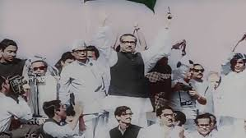
জাতির পিতা বঙ্গবন্ধু শেখ মুজিবুর রহমান-এর ৭ই মার্চের ঐতিহাসিক ভাষণ
ভাইয়েরা আমার; আজ দুঃখ ভারাক্রান্ত মন নিয়ে আপনাদের সামনে হাজির হয়েছি। আপনারা সবই জানেন এবং বুঝেন। আমরা আমাদের জীবন দিয়ে চেষ্টা করেছি। কিন্তু দুঃখের বিষয়, আজ ঢাকা, চট্টগ্রাম, খুলনা, রাজশাহী, রংপুরে আমার ভাইয়ের রক্তে রাজপথ রঞ্জিত হয়েছে।

Slide 18
আজ বাংলার মানুষ মুক্তি চায়, বাংলার মানুষ বাঁচতে চায়, বাংলার মানুষ তার অধিকার চায়। কি অন্যায় করেছিলাম, নির্বাচনে বাংলাদেশের মানুষ সম্পূর্ণভাবে আমাকে আওয়ামী লীগকে ভোট দেন। আমাদের ন্যাশনাল এসেম্বলী বসবে, আমরা সেখানে শাসনতন্ত্র তৈয়ার করবো এবং এই দেশকে আমরা গড়ে তুলবো, এদেশের মানুষ অর্থনৈতিক, রাজনৈতিক ও সাংস্কৃতিক মুক্তি পাবে।

Slide 19
কিন্তু দুঃখের বিষয়, আজ দুঃখের সঙ্গে বলতে হয়, তেইশ বৎসরের করুণ ইতিহাস বাংলার অত্যাচারের, বাংলার মানুষের রক্তের ইতিহাস। তেইশ বৎসরের ইতিহাস মুমূর্ষু নরনারীর আর্তনাদের ইতিহাস; বাঙলার ইতিহাস এদেশের মানুষের রক্ত দিয়ে রাজপথ রঞ্জিত করার ইতিহাস। ১৯৫২ সালে রক্ত দিয়েছি। ১৯৫৪ সালে নির্বাচনে জয়লাভ করেও আমরা গদিতে বসতে পারি নাই।

Slide 20
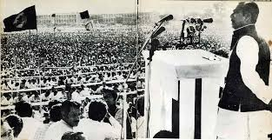
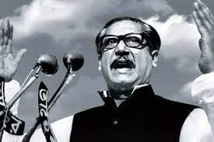
১৯৫৮ সালে আইয়ুব খান মার্শাল ল’ জারি করে দশ বৎসর পর্যন্ত আমাদের গোলাম করে রেখেছে। ১৯৬৬ সালে ছয়দফা আন্দোলনে ৭ই জুনে আমার ছেলেদের গুলি করে হত্যা করা হয়েছে। ১৯৬৯-এর আন্দোলনে আইয়ুব খানের পতন হওয়ার পর যখন ইয়াহিয়া খান সাহেব সরকার নিলেন, তিনি বললেন, দেশে শাসনতন্ত্র দেবেন, গণতন্ত্র দেবেন। আমরা মেনে নিলাম। তারপরে অনেক ইতিহাস হয়ে গেল, নির্বাচন হলো।

Slide 21
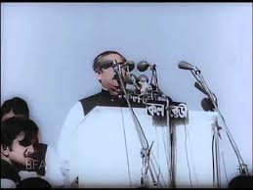
আমি প্রেসিডেন্ট ইয়াহিয়া খান সাহেবের সঙ্গে দেখা করেছি। আমি, শুধু বাংলার নয়, পাকিস্তানের মেজরিটি পার্টির নেতা হিসাবে তাকে অনুরোধ করলাম, ১৫ই ফেব্রুয়ারি তারিখে আপনি জাতীয় পরিষদের অধিবেশন দেন। তিনি আমার কথা রাখলেন না, তিনি রাখলেন ভুট্টো সাহেবের কথা। তিনি বললেন, প্রথম সপ্তাহে মার্চ মাসে হবে। আমরা বললাম, ঠিক আছে, আমরা এসেম্বলীতে বসবো। আমি বললাম, এসেম্বলীর মধ্যে আলোচনা করবো; এমনকি আমি এ পর্যন্ত বললাম, যদি কেউ ন্যায্য কথা বলে, আমরা সংখ্যায় বেশি হলেও, একজনও যদি সে হয়, তার ন্যায্য কথা আমরা মেনে নেব।

Slide 22
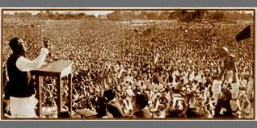
জনাব ভুট্টো সাহেব এখানে এসেছিলেন, আলোচনা করলেন। বলে গেলেন যে, আলোচনার দরজা বন্ধ না, আরও আলোচনা হবে। তারপর অন্যান্য নেতৃবৃন্দের সঙ্গে আলাপ করলাম, আপনারা আসুন বসুন, আমরা আলাপ করে শাসনতন্ত্র তৈয়ার করি। তিনি বললেন, পশ্চিম পাকিস্তানের মেম্বাররা যদি এখানে আসেন, তাহলে কসাইখানা হবে এসেম্বলী। তিনি বললেন, যে যাবে তাকে মেরে ফেলে দেওয়া হবে। যদি কেউ এসেম্বলীতে আসে তাহলে পেশোয়ার থেকে করাচী পর্যন্ত দোকান জোর করে বন্ধ করা হবে। আমি বললাম, এসেম্বলী চলবে।

Slide 23
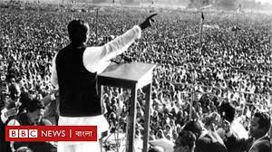
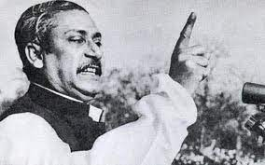
তারপর হঠাৎ ১ তারিখে এসেম্বলী বন্ধ করে দেওয়া হলো। ইয়াহিয়া খান সাহেব প্রেসিডেন্ট হিসাবে এসেম্বলী ডেকেছিলেন। আমি বললাম যে, আমি যাবো। ভুট্টো সাহেব বললেন, তিনি যাবেন না। ৩৫ জন সদস্য পশ্চিম পাকিস্তান থেকে এখানে আসলেন। তারপরে হঠাৎ বন্ধ করে দেওয়া হলো। দোষ দেওয়া হলো বাংলার মানুষকে, দোষ দেওয়া হলো আমাকে। বন্দুকের মুখে মানুষ প্রতিবাদমুখর হয়ে উঠল। তারা শান্তিপূর্ণভাবে সংগ্রাম চালিয়ে যাওয়ার জন্য দৃঢ় প্রতিজ্ঞাবদ্ধ হলো।

Slide 24
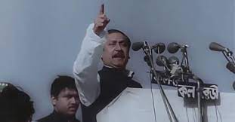
আমি বললাম, শান্তিপূর্ণভাবে আপনারা হরতাল পালন করেন। আমি বললাম, আপনারা কলকারখানা সব কিছু বন্ধ করে দেন। জনগণ সাড়া দিল। আপন ইচ্ছায় জনগণ রাস্তায় বেরিয়ে পড়ল। কি পেলাম আমরা? যে আমার পয়সা দিয়ে অস্ত্র কিনেছি বহিঃশত্রুর আক্রমণ থেকে দেশকে রক্ষা করার জন্য, আজ সেই অস্ত্র ব্যবহার হচ্ছে আমার দেশের গরীব-দুঃখী আর্ত মানুষের বিরুদ্ধে, তার বুকের উপর হচ্ছে গুলী।

Slide 25
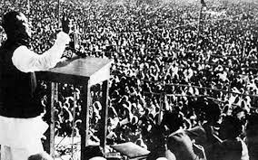
আমরা পাকিস্তানের সংখ্যাগুরু। আমরা বাঙালিরা যখনই ক্ষমতায় যাবার চেষ্টা করেছি, তখনই তারা আমাদের উপর ঝাঁপিয়ে পড়েছেন। টেলিফোনে আমার সঙ্গে তার কথা হয়। তাকে আমি বলেছিলাম, জনাব ইয়াহিয়া খান সাহেব, আপনি পাকিস্তানের প্রেসিডেন্ট, দেখে যান কিভাবে আমার গরীবের উপরে, আমার বাংলার মানুষের উপরে গুলী করা হয়েছে, কি করে আমার মায়ের কোল খালি করা হয়েছে।

Slide 26
আপনি আসুন, দেখুন, বিচার করুন। তিনি বললেন, আমি সিদ্ধান্ত নিয়েছি ১০ই তারিখে রাউন্ড টেবিল কনফারেন্স ডাকব।
আমি বলেছি, কিসের বৈঠক বসবে, কার সঙ্গে বসবো? যারা আমার মানুষের বুকের রক্ত নিয়েছে তাদের সঙ্গে বসবো? হঠাৎ আমার সঙ্গে পরামর্শ না করে পাঁচ ঘণ্টা গোপনে বৈঠক করে যে বক্তৃতা তিনি করেছেন, সমস্ত দোষ তিনি আমার উপরে দিয়েছেন, বাংলার মানুষের উপর দিয়েছেন।

Slide 27
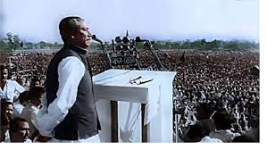
ভাইয়েরা আমার,
২৫ তারিখে এসেম্বলী কল করেছে। রক্তের দাগ শুকায় নাই। আমি ১০ তারিখে বলে দিয়েছি যে, ওই শহীদের রক্তের উপর পা দিয়ে কিছুতেই মুজিবুর রহমান যোগদান করতে পারে না। এসেম্বলী কল করেছে। আমার দাবি মানতে হবে: প্রথম, সামরিক আইন মার্শাল ল’ উইথড্র করতে হবে, সমস্ত সামরিক বাহিনীর লোকদের ব্যারাকে ফেরত নিতে হবে, যেভাবে হত্যা করা হয়েছে তার তদন্ত করতে হবে, আর জনগণের প্রতিনিধির কাছে ক্ষমতা হস্তান্তর করতে হবে।

Slide 28
তারপর বিবেচনা করে দেখবো, আমরা এসেম্বলীতে বসতে পারবো কি পারবো না। এর পূর্বে এসেম্বলীতে বসতে আমরা পারি না। আমি, আমি প্রধানমন্ত্রিত্ব চাই না। আমরা এদেশের মানুষের অধিকার চাই। আমি পরিষ্কার অক্ষরে বলে দিবার চাই যে, আজ থেকে এই বাংলাদেশে কোর্ট-কাচারি, আদালত-ফৌজদারি, শিক্ষা প্রতিষ্ঠান অনির্দিষ্টকালের জন্য বন্ধ থাকবে। ২৮ তারিখে কর্মচারীরা বেতন নিয়ে আসবেন।

Slide 29
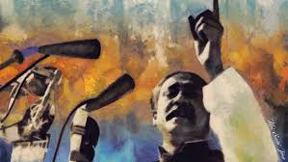
এর পরে যদি বেতন দেওয়া না হয়, আর যদি একটা গুলি চলে, আর যদি আমার লোকদের হত্যা করা হয়, তোমাদের কাছে আমার অনুরোধ রইল,- প্রত্যেক ঘরে ঘরে দুর্গ গড়ে তোল। তোমাদের যা কিছু আছে তাই নিয়ে শত্রুর মোকাবেলা করতে হবে, এবং জীবনের তরে রাস্তাঘাট যা যা আছে সব কিছু, আমি যদি হুকুম দিবার নাও পারি, তোমরা বন্ধ করে দেবে। আমরা ভাতে মারবো, আমরা পানিতে মারবো। তোমরা আমার ভাই, তোমরা ব্যারাকে থাকো, কেউ তোমাদের কিছু বলবে না।

Slide 30
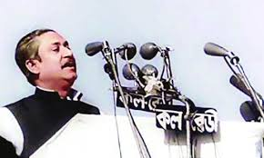
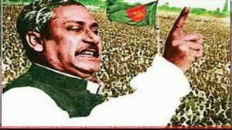
কিন্তু আর আমার বুকের উপর গুলী চালাবার চেষ্টা করো না। সাত কোটি মানুষকে দাবায়ে রাখতে পারবা না। আমরা যখন মরতে শিখেছি, তখন কেউ আমাদের দমাতে পারবে না।
আর যে সমস্ত লোক শহীদ হয়েছে, আঘাতপ্রাপ্ত হয়েছে, আমরা আওয়ামী লীগের থেকে যদ্দুর পারি তাদের সাহায্য করতে চেষ্টা করবো। যারা পারেন আমার রিলিফ কমিটিতে সামান্য টাকা পয়সা পৌঁছিয়ে দেবেন। আর এই সাতদিন হরতালে যে সমস্ত শ্রমিক ভাইরা যোগদান করেছেন, প্রত্যেকটা শিল্পের মালিক তাদের বেতন পৌঁছায়ে দেবেন।

Slide 31
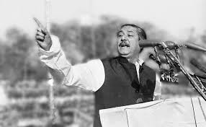
সরকারি কর্মচারীদের বলি, আমি যা বলি তা মানতে হবে। যে পর্যন্ত আমার এই দেশের মুক্তি না হবে খাজনা-ট্যাক্স বন্ধ করে দেওয়া হলো, কেউ দেবে না। মনে রাখবেন, শত্রুবাহিনী ঢুকেছে, নিজেদের মধ্যে আত্মকলহ সৃষ্টি করবে, লুটপাট করবে।

Slide 32
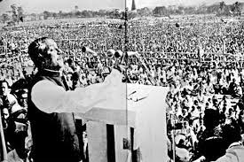
এই বাংলায় হিন্দু মুসলমান বাঙালি অবাঙালি যারা আছে তারা আমাদের ভাই। তাদের রক্ষার দায়িত্ব আপনাদের উপরে। আমাদের যেন বদনাম না হয়। মনে রাখবেন রেডিও টেলিভিশনের কর্মচারীরা, যদি রেডিওতে আমাদের কথা না শোনেন, তাহলে কোন বাঙালি রেডিও স্টেশনে যাবেন না। যদি টেলিভিশন আমাদের নিউজ না দেয়, কোন বাঙালি টেলিভিশনে যাবেন না।

Slide 33
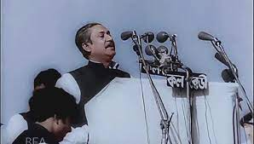
দুই ঘণ্টা ব্যাংক খোলা থাকবে যাতে মানুষ তাদের মায়নাপত্র নিবার পারে। কিন্তু পূর্ববাংলা থেকে পশ্চিম পাকিস্তানে এক পয়সাও চালান হতে পারবে না। টেলিফোন টেলিগ্রাম আমাদের এই পূর্ববাংলায় চলবে এবং বিদেশের সঙ্গে নিউজ পাঠাতে চালাবেন। কিন্তু যদি এদেশের মানুষকে খতম করার চেষ্টা করা হয়, বাঙালিরা বুঝে শুনে কাজ করবেন।

Slide 34
প্রত্যেক গ্রামে, প্রত্যেক মহল্লায় আওয়ামী লীগের নেতৃত্বে সংগ্রাম পরিষদ গড়ে তোল এবং তোমাদের যা কিছু আছে তাই নিয়ে প্রস্তুত থাকো। মনে রাখবা, রক্ত যখন দিয়েছি, রক্ত আরো দিব। এ দেশের মানুষকে মুক্ত করে ছাড়বো ইনশাল্লাহ্। এবারের সংগ্রাম আমাদের মুক্তির সংগ্রাম, এবারের সংগ্রাম স্বাধীনতার সংগ্রাম। জয় বাংলা। জয় বাংলা।

Slide 35
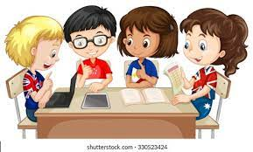
সময়: 07 মিনিট
দলীয় কাজ
“7 মার্চের ভাষণ: স্বাধীনতার স্বপ্নসেতুর উদ্বোধন” -ব্যাখ্যা কর।

Slide 36
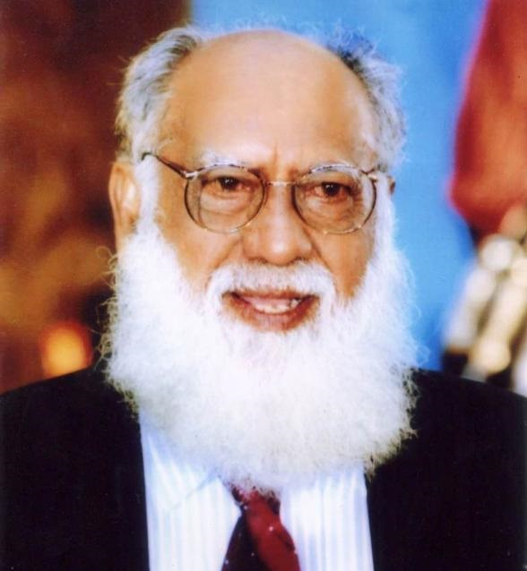
ভাষণ রেকর্ড
পাকিস্তান সরকার ৭ মার্চ ১৯৭১ সালে রেডিও ও টেলিভিশনের মাধ্যমে ভাষণটি প্রচার করার অনুমতি দেয় নি। সরকারের নিষেধাজ্ঞা সত্ত্বেও তৎকালীন পাকিস্তান আন্তর্জাতিক চলচ্চিত্র কর্পোরেশনের চেয়ার‍ম্যান এ এইচ এম সালাহউদ্দিন ও ব্যবস্থাপনা পরিচালক একইসঙ্গে তৎকালীন ফরিদপুর জেলার পাঁচ আসনে সংসদ সদস্য এম আবুল খায়ের ভাষণটি ধারণ করার সিদ্ধান্ত গ্রহণ করেন।
এম আবুল খায়ের এমএনএ

Slide 37
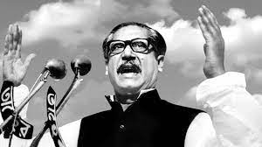
তাদের এ কাজে সাহায্য করেন তৎকালীন পাকিস্তান সরকারের চলচ্চিত্র বিভাগের চলচ্চিত্র পরিচালক ও অভিনেতা আবুল খায়ের, যিনি ভাষণের ভিডিও ধারণ করেন। তাদের সঙ্গে তৎকালীন তথ্য মন্ত্রণালয়ের প্রযুক্তিবিদ এইচ এন খোন্দকার ভাষণের অডিও রেকর্ড করেন।

Slide 38
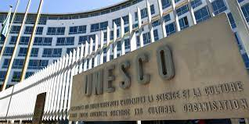
স্বীকৃতি ও প্রতিক্রিয়া
২০১৭ সালের ৩০শে অক্টোবরে ইউনেস্কো ৭ই মার্চের ভাষণকে "ডকুমেন্টারি হেরিটেজ" (বিশ্ব প্রামাণ্য ঐতিহ্য) হিসেবে স্বীকৃতি দেয়। এই ভাষণটি সহ মোট ৭৭ টি গুরুত্বপূর্ণ নথিকে একইসাথে স্বীকৃতি দেওয়া হয়। ইউনেস্কো পুরো বিশ্বের গুরুত্বপূর্ণ দলিলকে সংরক্ষিত করে থাকে। ‘মেমোরি অফ দ্য ওয়ার্ল্ড ইন্টারন্যাশনাল রেজিস্টারে (এমওডব্লিউ) ’ ৭ মার্চের ভাষণসহ এখন পর্যন্ত ৪২৭ টি গুরুত্বপূর্ণ নথি সংগৃহীত হয়েছে।

Slide 39
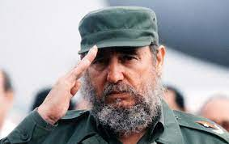
"শেখ মুজিবুর রহমানের ৭ মার্চের ভাষণ কেবল একটি ভাষণ নয়, এটি একটি অনন্য রণকৌশলের
দলিল"
কিউবার অবিসংবাদিত নেতা ফিদেল ক্যাস্ট্রো

Slide 40
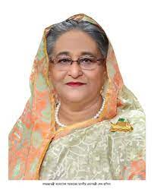
এর প্রতিক্রিয়ায় প্রধানমন্ত্রী শেখ হাসিনা একে ‘ইতিহাসের প্রতিশোধ’ হিসেবে তুলনা করেছেন। কারণ স্বাধীন দেশে দীর্ঘসময় এই ভাষণের প্রচার নিষিদ্ধ ছিল

Slide 41
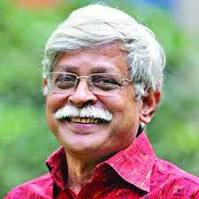
বঙ্গবন্ধু নয় বরং ইউনেস্কোই এই ভাষণকে স্বীকৃতি দিয়ে সম্মানিত হয়েছে। কারণ এখন তাদের কাছে পৃথিবীর সর্বশ্রেষ্ঠ ভাষণটি আছে, এমনটা তারা বলতে পারবে।

Slide 42
পাকিস্তান সেনাবাহিনীর এক গোয়েন্দা প্রতিবেদনেও শেখ মুজিবকে ‘চতুর' হিসেবে উল্লেখ করা হয়। প্রতিবেদনে এক গোয়েন্দা কর্মকর্তা বলেন,
“শেখ মুজিব কৌশলে স্বাধীনতার ঘোষণা দিয়ে গেলো, কিন্তু আমরা কিছুই করতে পারলাম না।”

Slide 43
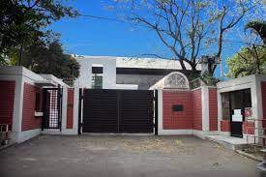
অনুবাদ
জাপানের বাংলাদেশ দূতাবাস ২০১৯ সালের জুন মাসে শেখ মুজিবুর রহমানের সাতই মার্চের ভাষণটি জাপানি ভাষায় অনুবাদ করেছে। পূর্বে ভাষণটি ইংরেজি ভাষায় অনূদিত হলেও বিদেশি ভাষা হিসেবে জাপানি ভাষায় প্রথম অনূদিত হয়।

Slide 44
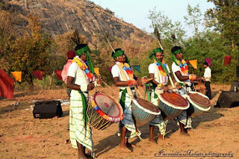
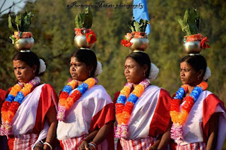
১৩টি ভাষায় ভাষণটি অনুবাদ করা হয়। ১৩ তম হিসাবে মাহাতো নৃতাত্ত্বিক জাতিগোষ্ঠীর কুড়মালি ভাষায় ভাষণটি অনুবাদ করা হয়, যা নৃ তাত্ত্বিক জনগোষ্ঠীর ভাষায় ১ম অনুবাদ।

Slide 45
মূল্যায়ন
১. ঐতিহাসিক ৭ মার্চ কি বার ছিল?
শনিবার
রবিবার
ক
খ
বুধবার
বৃহস্পতিবার
গ
ঘ
২. কোন ভাষণে বঙ্গবন্ধু স্বাধীনতার ডাক দেন??
৭ মার্চের ভাষণে
৭ ফেব্রুয়ারির ভাষণে
ক
খ
৬ মার্চের ভাষণে
৫ জানুয়ারির ভাষণে
গ
ঘ

Slide 46
3. ৭ মার্চের ভাষণে বঙ্গবন্ধু কয়টি দাবি উপস্থাপন করেন?
৪টি
৬টি
ক
খ
১১টি
২১টি
গ
ঘ
4 . বঙ্গবন্ধুর ৭ মার্চের ভাষণ স্বাধীন বাংলা বেতার কেন্দ্র থেকে কী নামে প্রচারিত হতো?
রাজনীতির কবি নামে
ঘোষনা নামে
ক
খ
ব্রেকিং নিউজ নামে
বজ্রকণ্ঠ নামে।
গ
ঘ

Slide 47
বাড়ির কাজ
ঐতিহাসিক ৭ মার্চের ভাষণের গুরুত্ব বর্ণনা কর।

